Slide 1
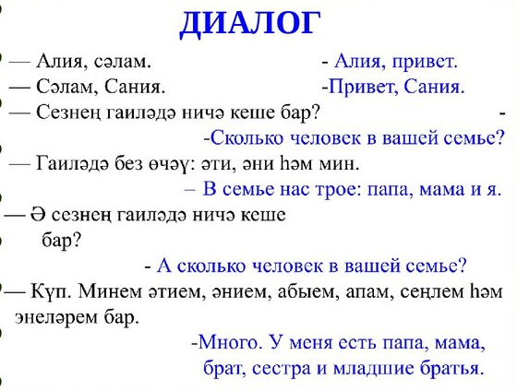
Хәерле көн.
Искә төшерәбез
сөйләм
чит
туры
кыек
автор
Диалог – обмен репликами, сообщениями, живой речью
двух или более лиц.

Slide 2
Тема:
Диалог һәм туры сөйләм янында тыныш билгеләре.
(Знаки пепинания
в диалоге и в прямой речи).

Slide 3
Беренче очрак.
Автор сөйләме (А) дә, туры сөйләм (Т) дә, бүленмичә бөтен килеш кала.
А:”Т(...)(?)(.)”
Илнур аптырап сорады: “Нигә ул үзе кайтмый?”
Автор сөйләме туры сөйләмнән алда килә.

Slide 4
Беренче очрак.
Автор сөйләме (А) дә, туры сөйләм (Т) дә, бүленмичә бөтен килеш кала.
”Т(...)(?)(.)(,)” – а.
“Минем аны күптән күргәнем юк.” – дип акланды ул.
Автор сөйләме туры сөйләмнән соң килә.

Slide 5
Икенче очрак.
Автор сүзләре арасына туры сөйләм килеп керә. Автор сөйләме бүленеп килә.
А:”Т(...)(?)(.)(,)” – а.
Әнисе хәйран калып: “Ул килмичә кала алдымы?” - дип сорады
Автор сөйләменең уртасына туры сөйләм килеп керә.

Slide 6
Өченче очрак.
Туры сөйләм арасына автор сүзләре килеп керә. Туры сөйләм бүленеп килә.
”Т,- а, - т”.
”Т,- а. - Т”.
”Т(!)(?)- а. - Т”.
“Әле вакыт күпме соң? – диде әти. – Өлгерәсе иде”.
Автор сөйләме туры сөйләм уртасында килә.

Slide 7
Әдәби әсәрләрдә цитата булмаган туры сөйләм кызыл юлдан языла. Аның алдыннан сызык куела, куштырнаклар куелмый.
Әни, аркамнан сөеп:
- Үзең генә кайттыңмыни, балакаем? – диде.

Slide 8
Өй эше:
202-203нче битләрдән түбәндәге схемаларга мисаллар табып язарга.
(найдти примеры)
А:”Т(...)(?)(.)”
”Т(...)(?)(.)(,)” – а.
”Т,- а, - т”.
”Т,- а. - Т”.
”Т(!)(?)- а. - Т”.

